Slide 1

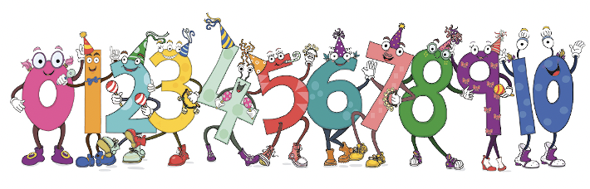
Amser: Trefn y dydd

Slide 2
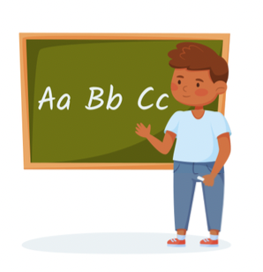

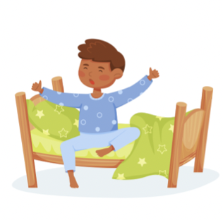
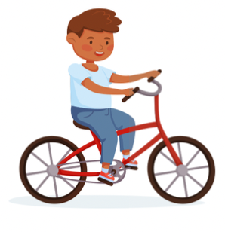
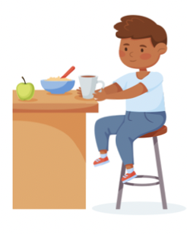

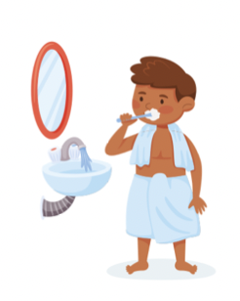
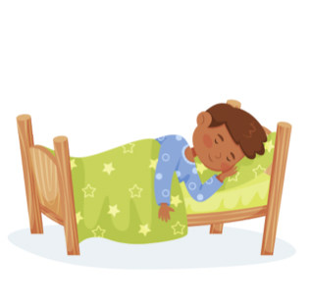

Trefn y dydd
Bore
Prynhawn
Nos

Slide 3

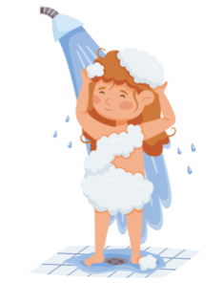
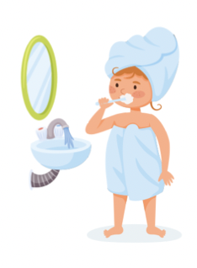

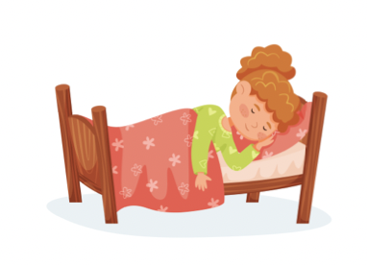


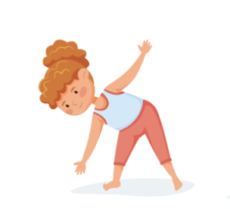
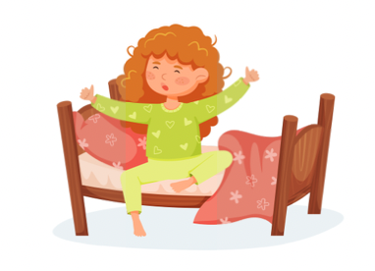
Trefn y dydd 1
Bore
Prynhawn
Nos

Slide 4

Trefn y dydd 2
Bore
Prynhawn
Nos

Slide 5
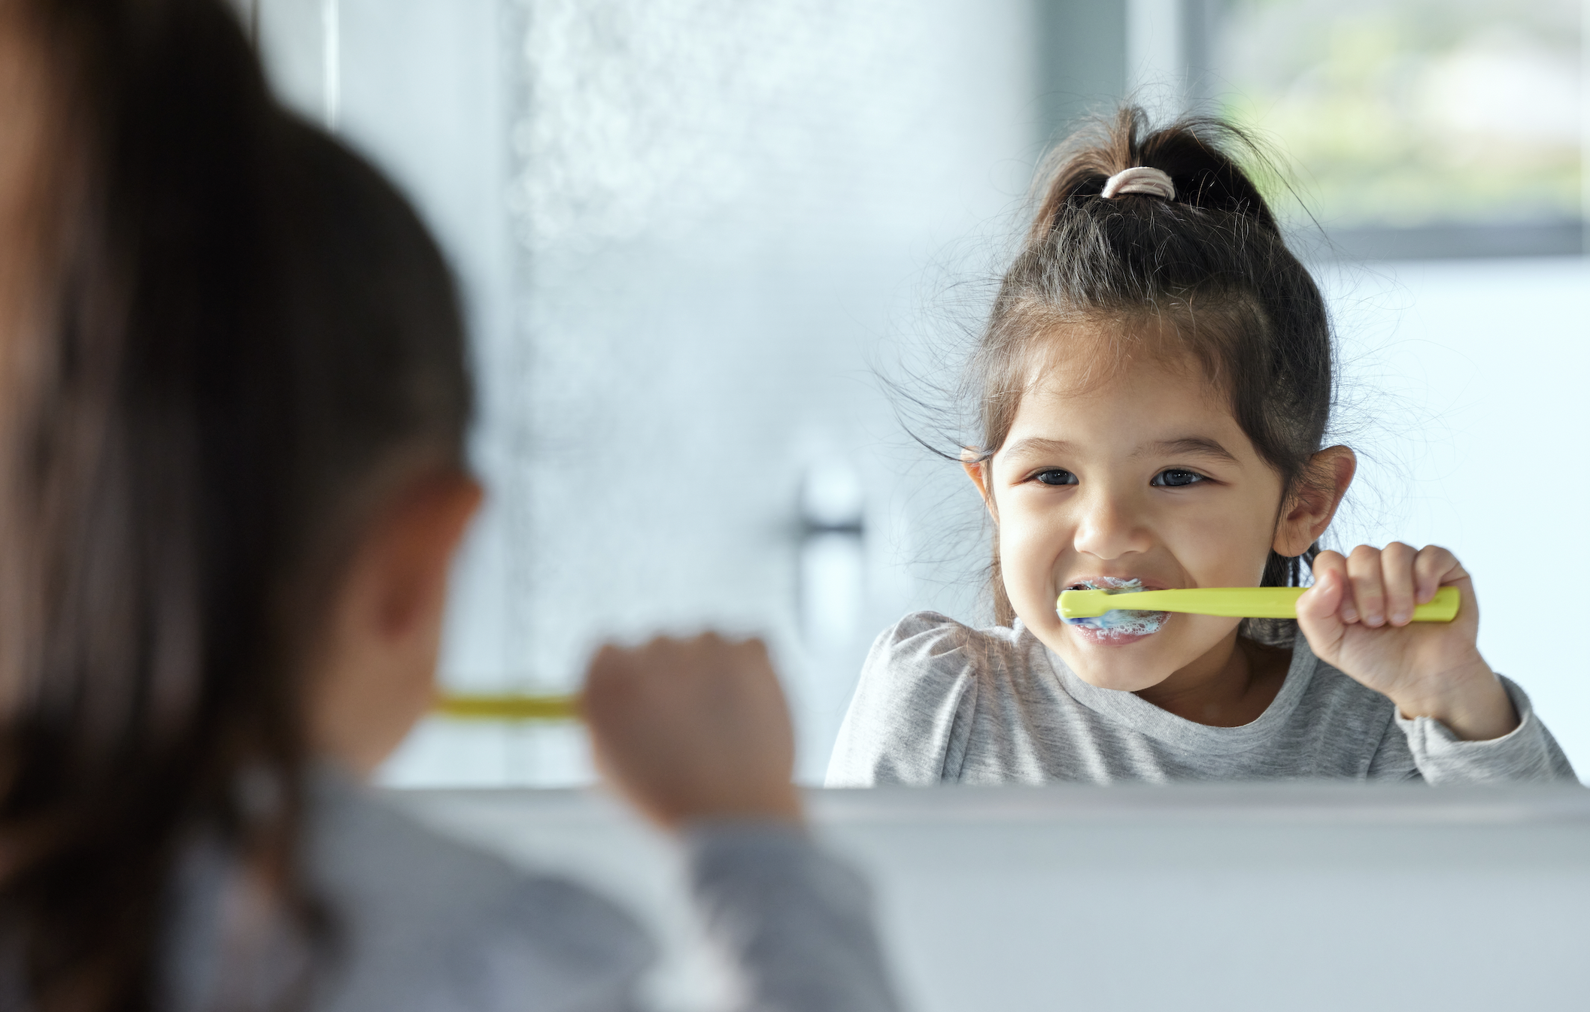
Trefn y dydd 3
Bore
Prynhawn
Nos

Slide 6
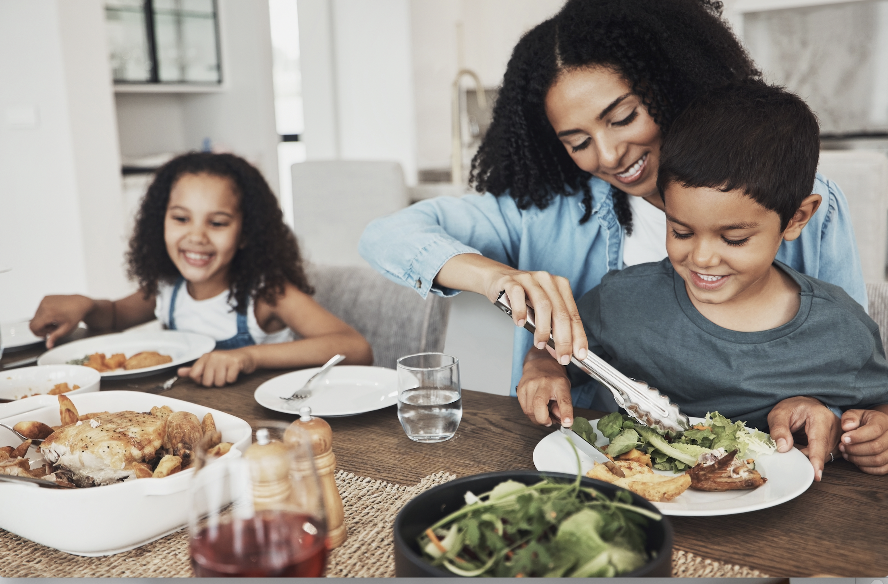
Trefn y dydd 4
Bore
Prynhawn
Nos

Slide 7
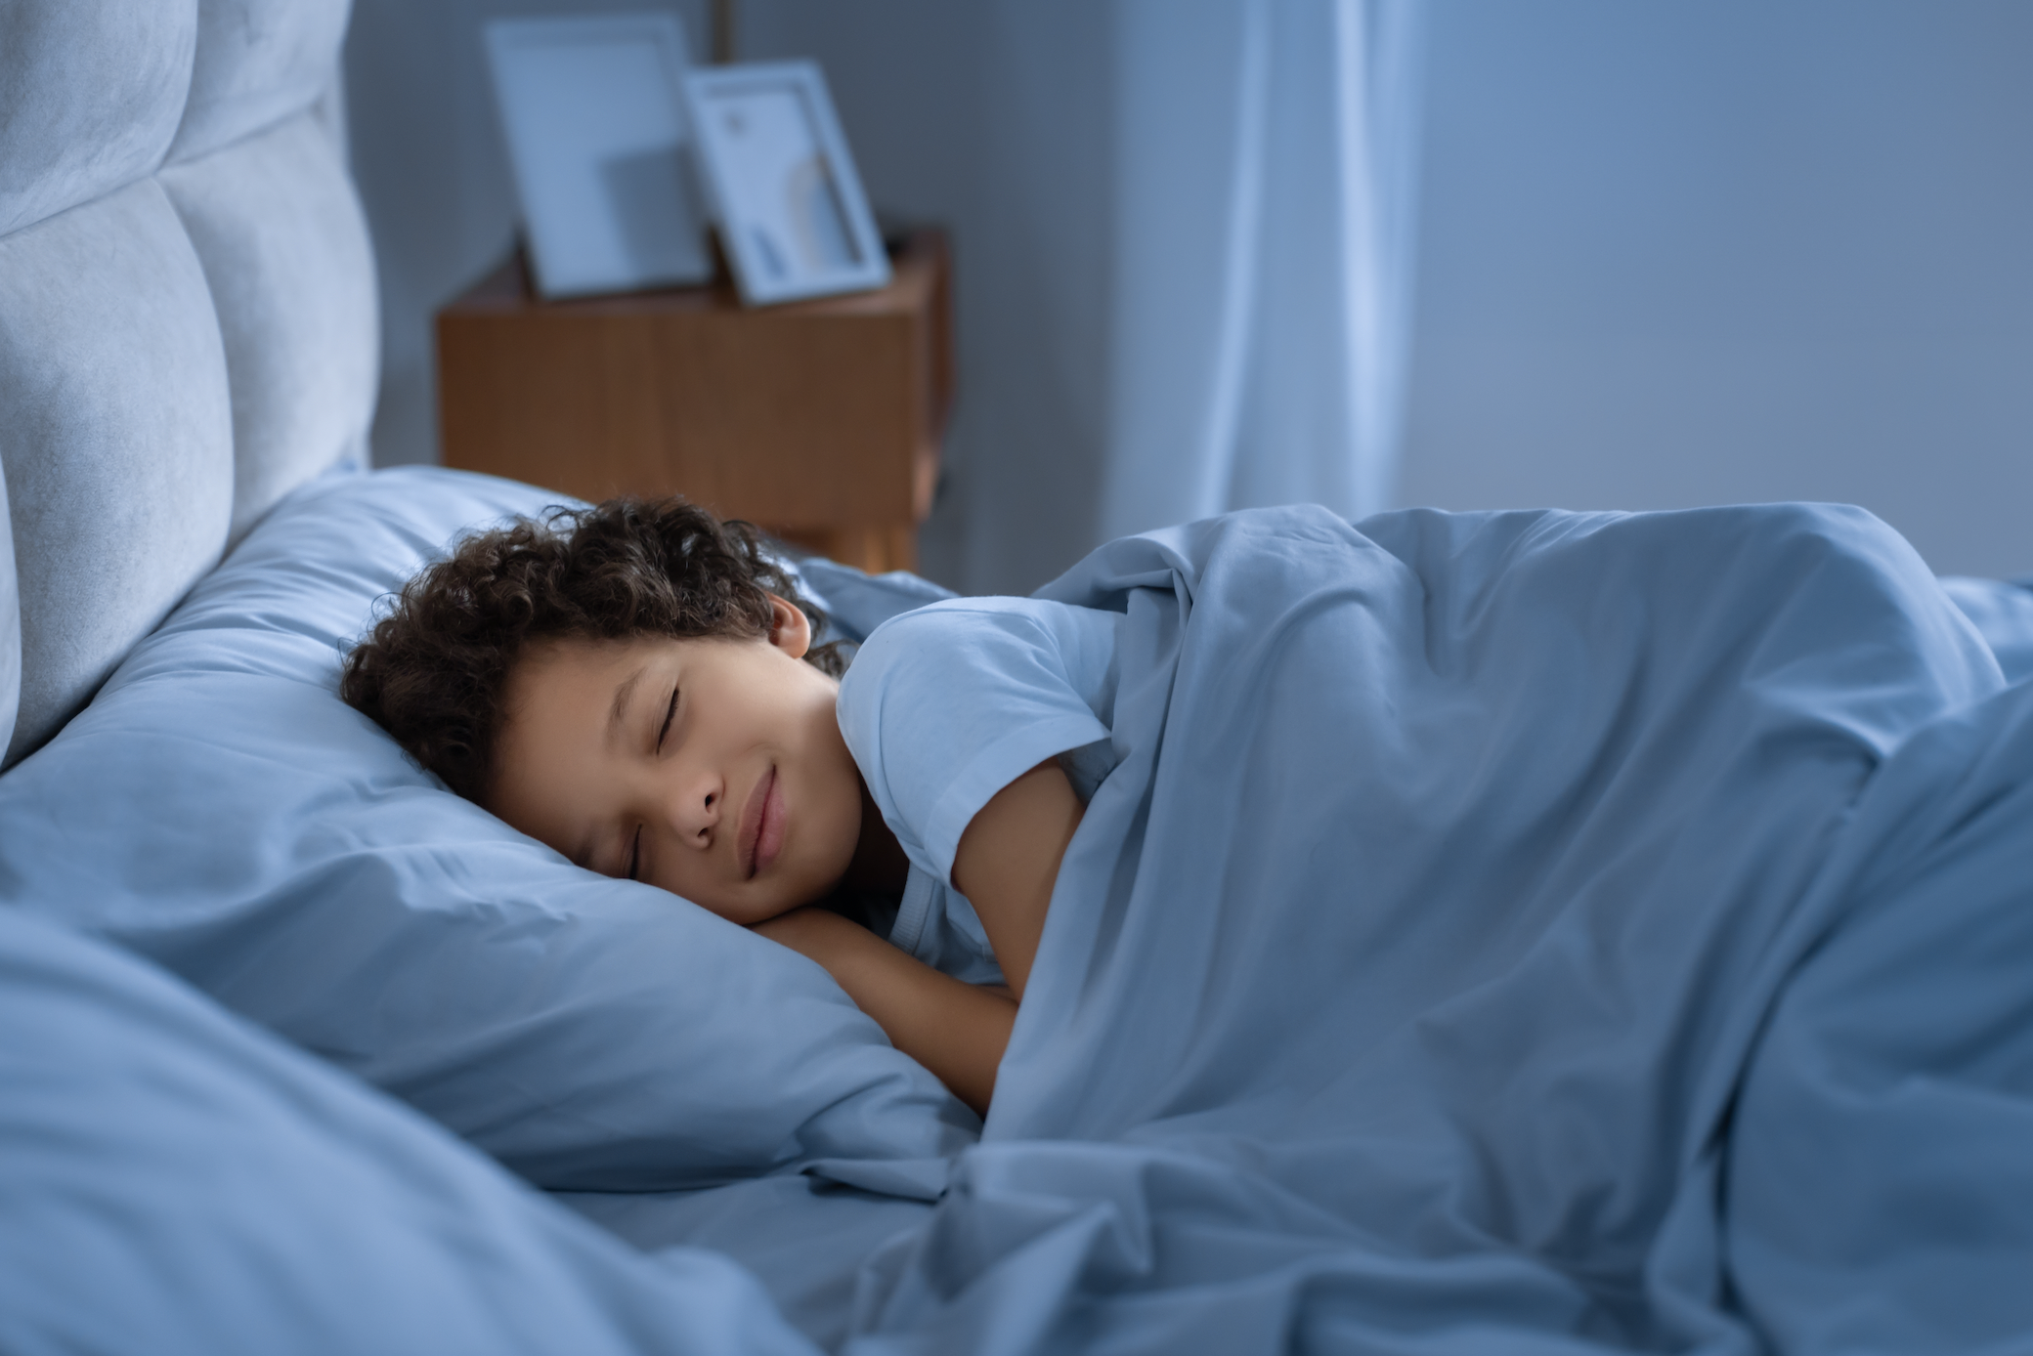
Trefn y dydd 5
Bore
Prynhawn
Nos

Slide 8
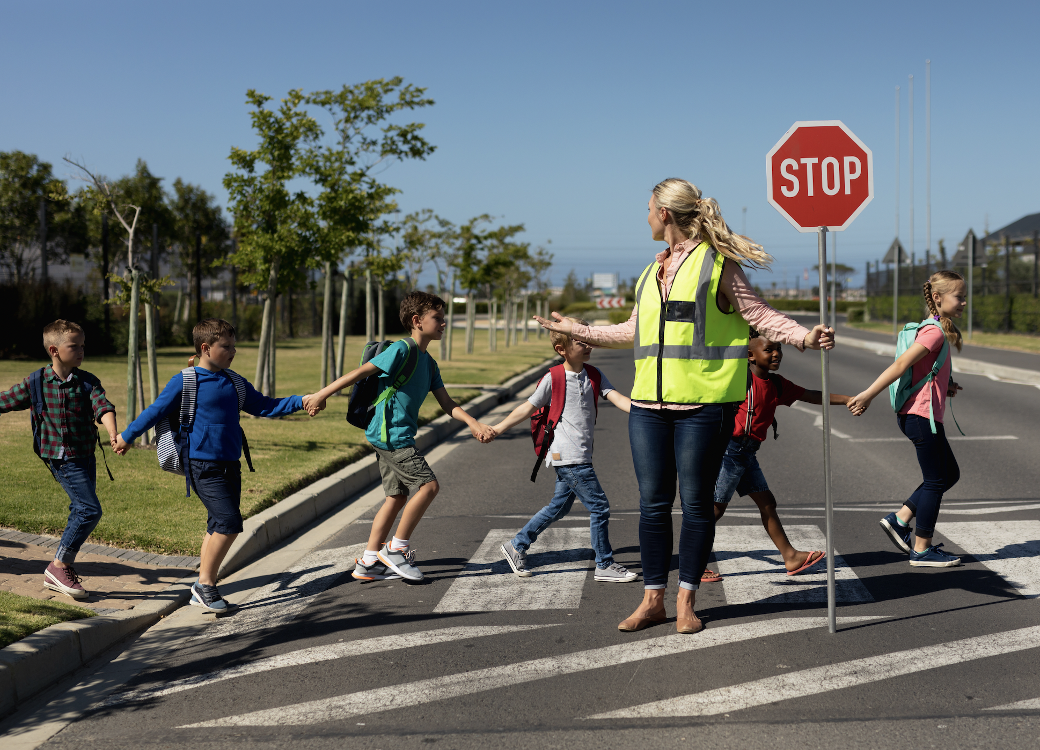
Trefn y dydd 6
Bore
Prynhawn
Nos

Slide 9
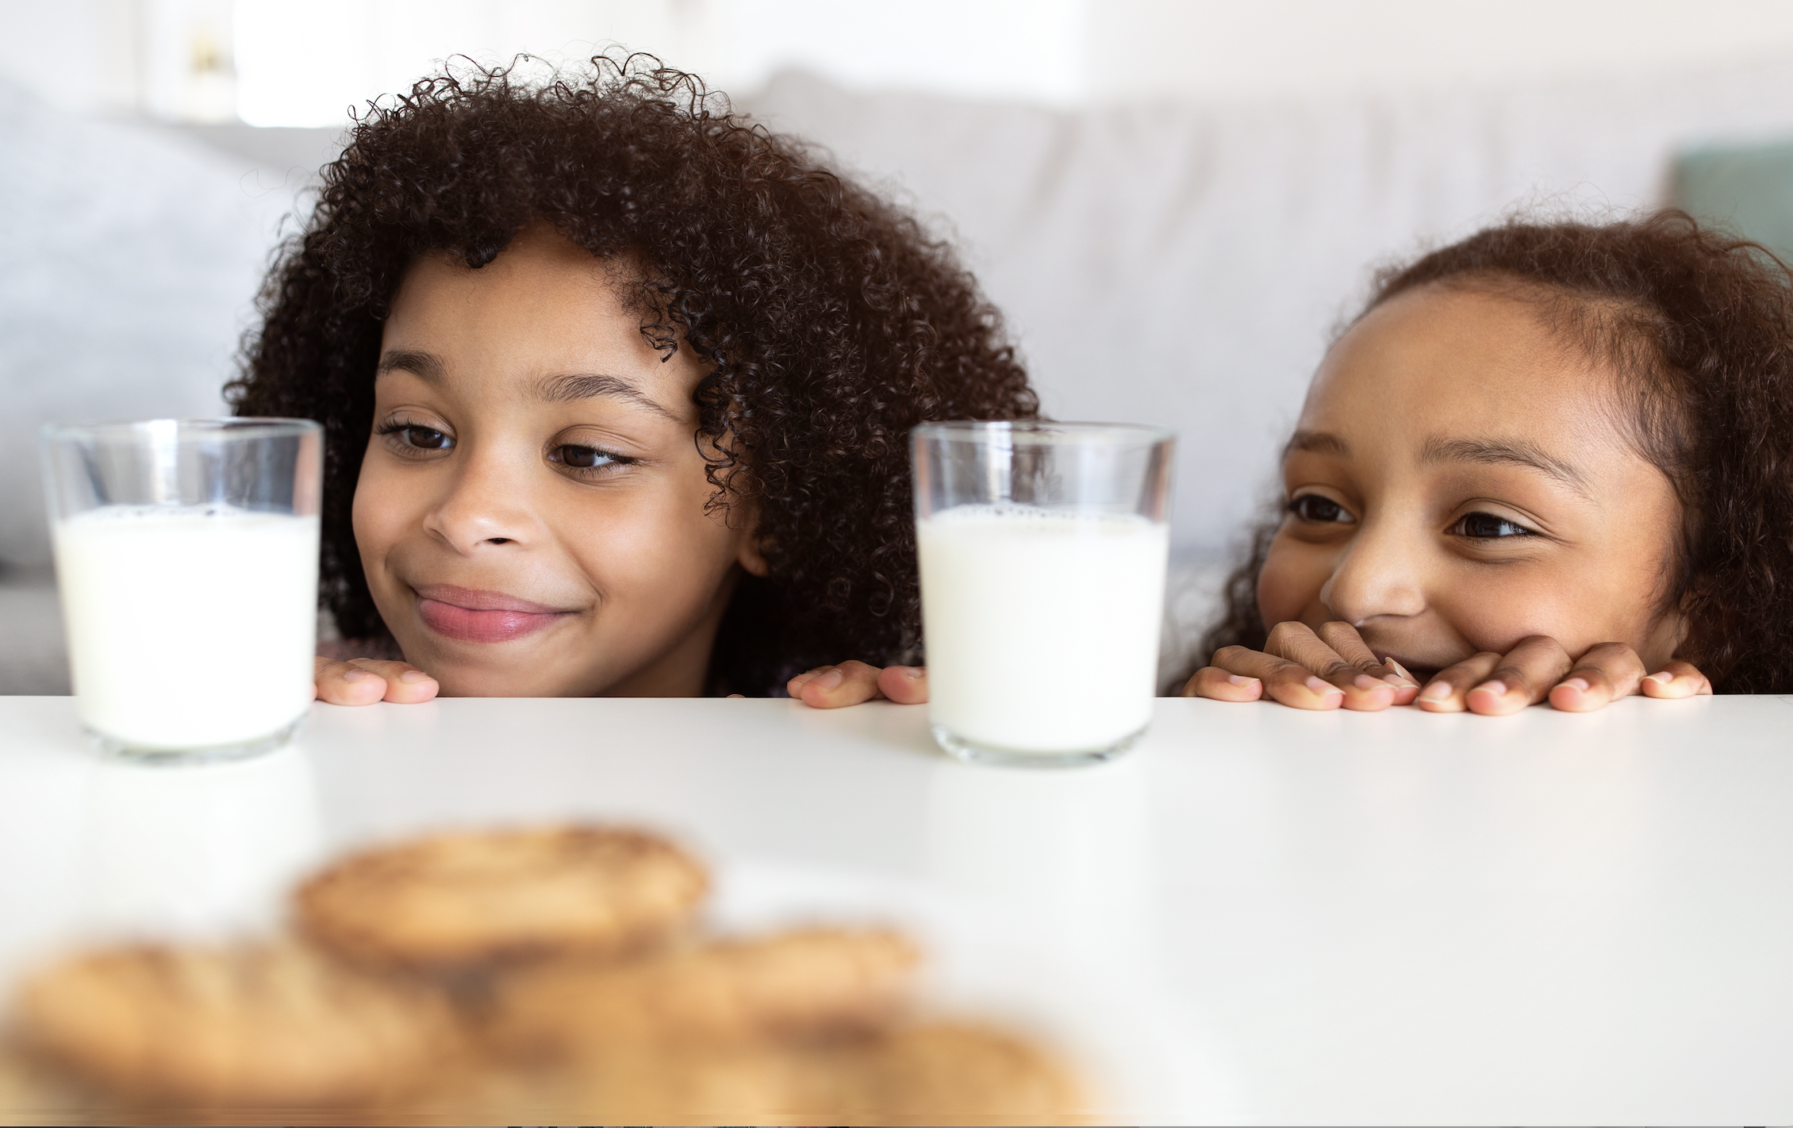
Trefn y dydd 7
Bore
Prynhawn
Nos

Slide 10
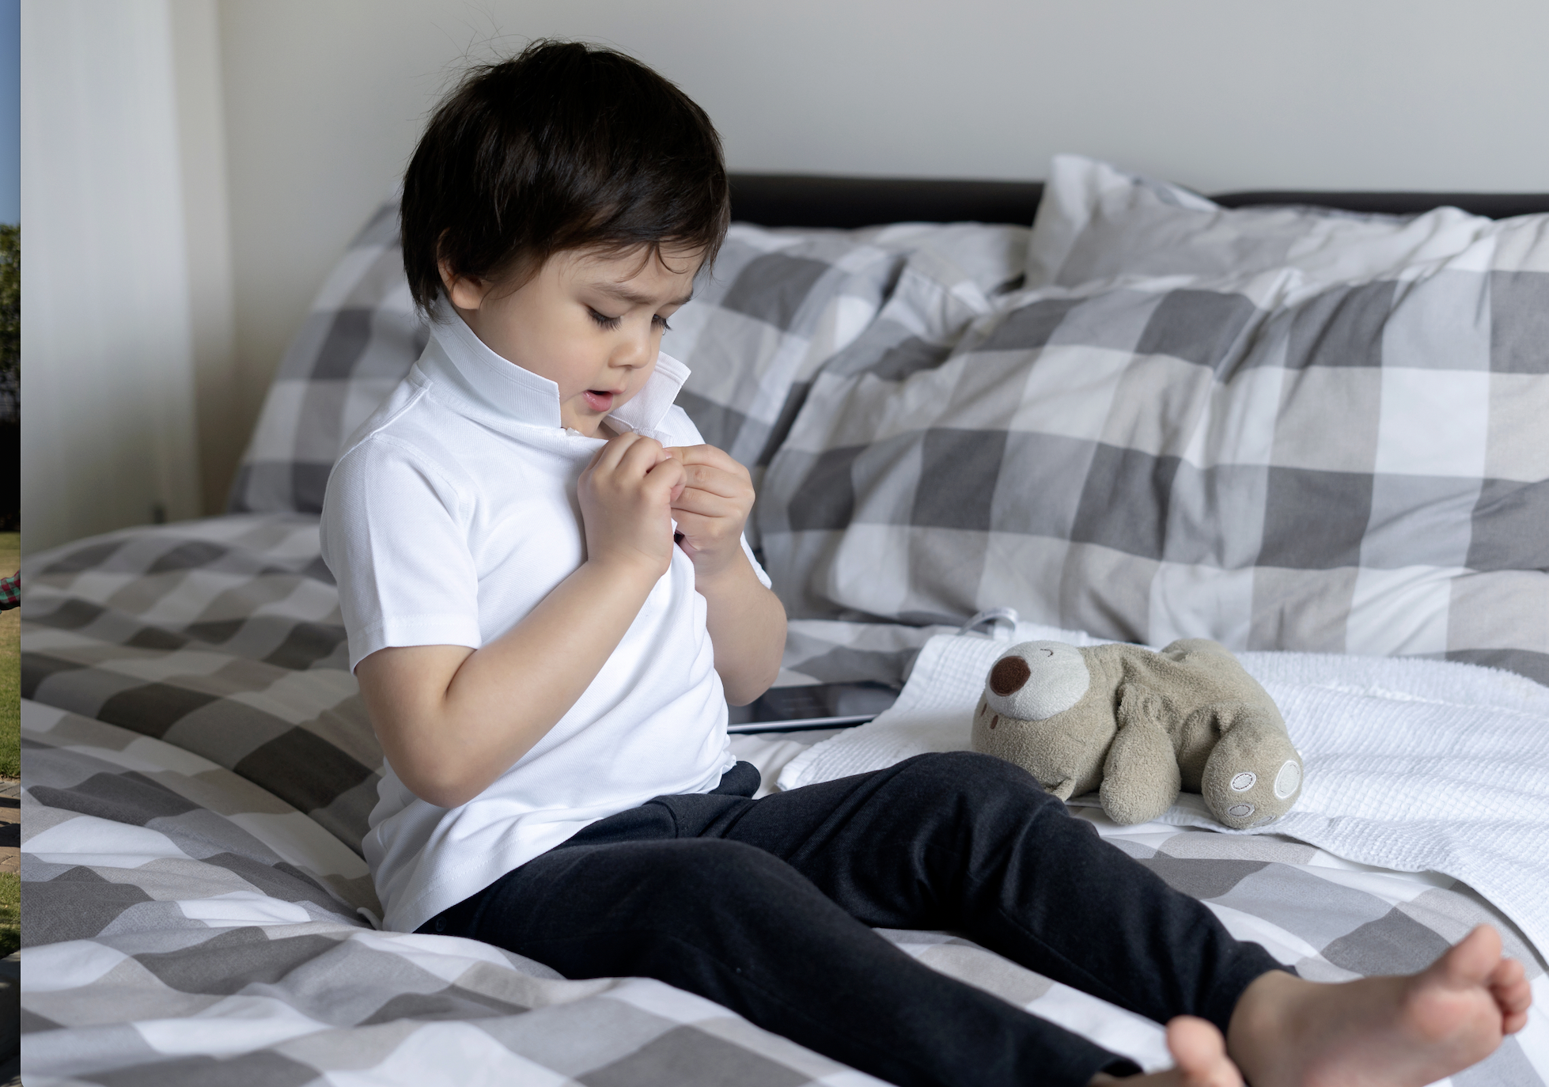
Trefn y dydd 8
Bore
Prynhawn
Nos

Slide 11
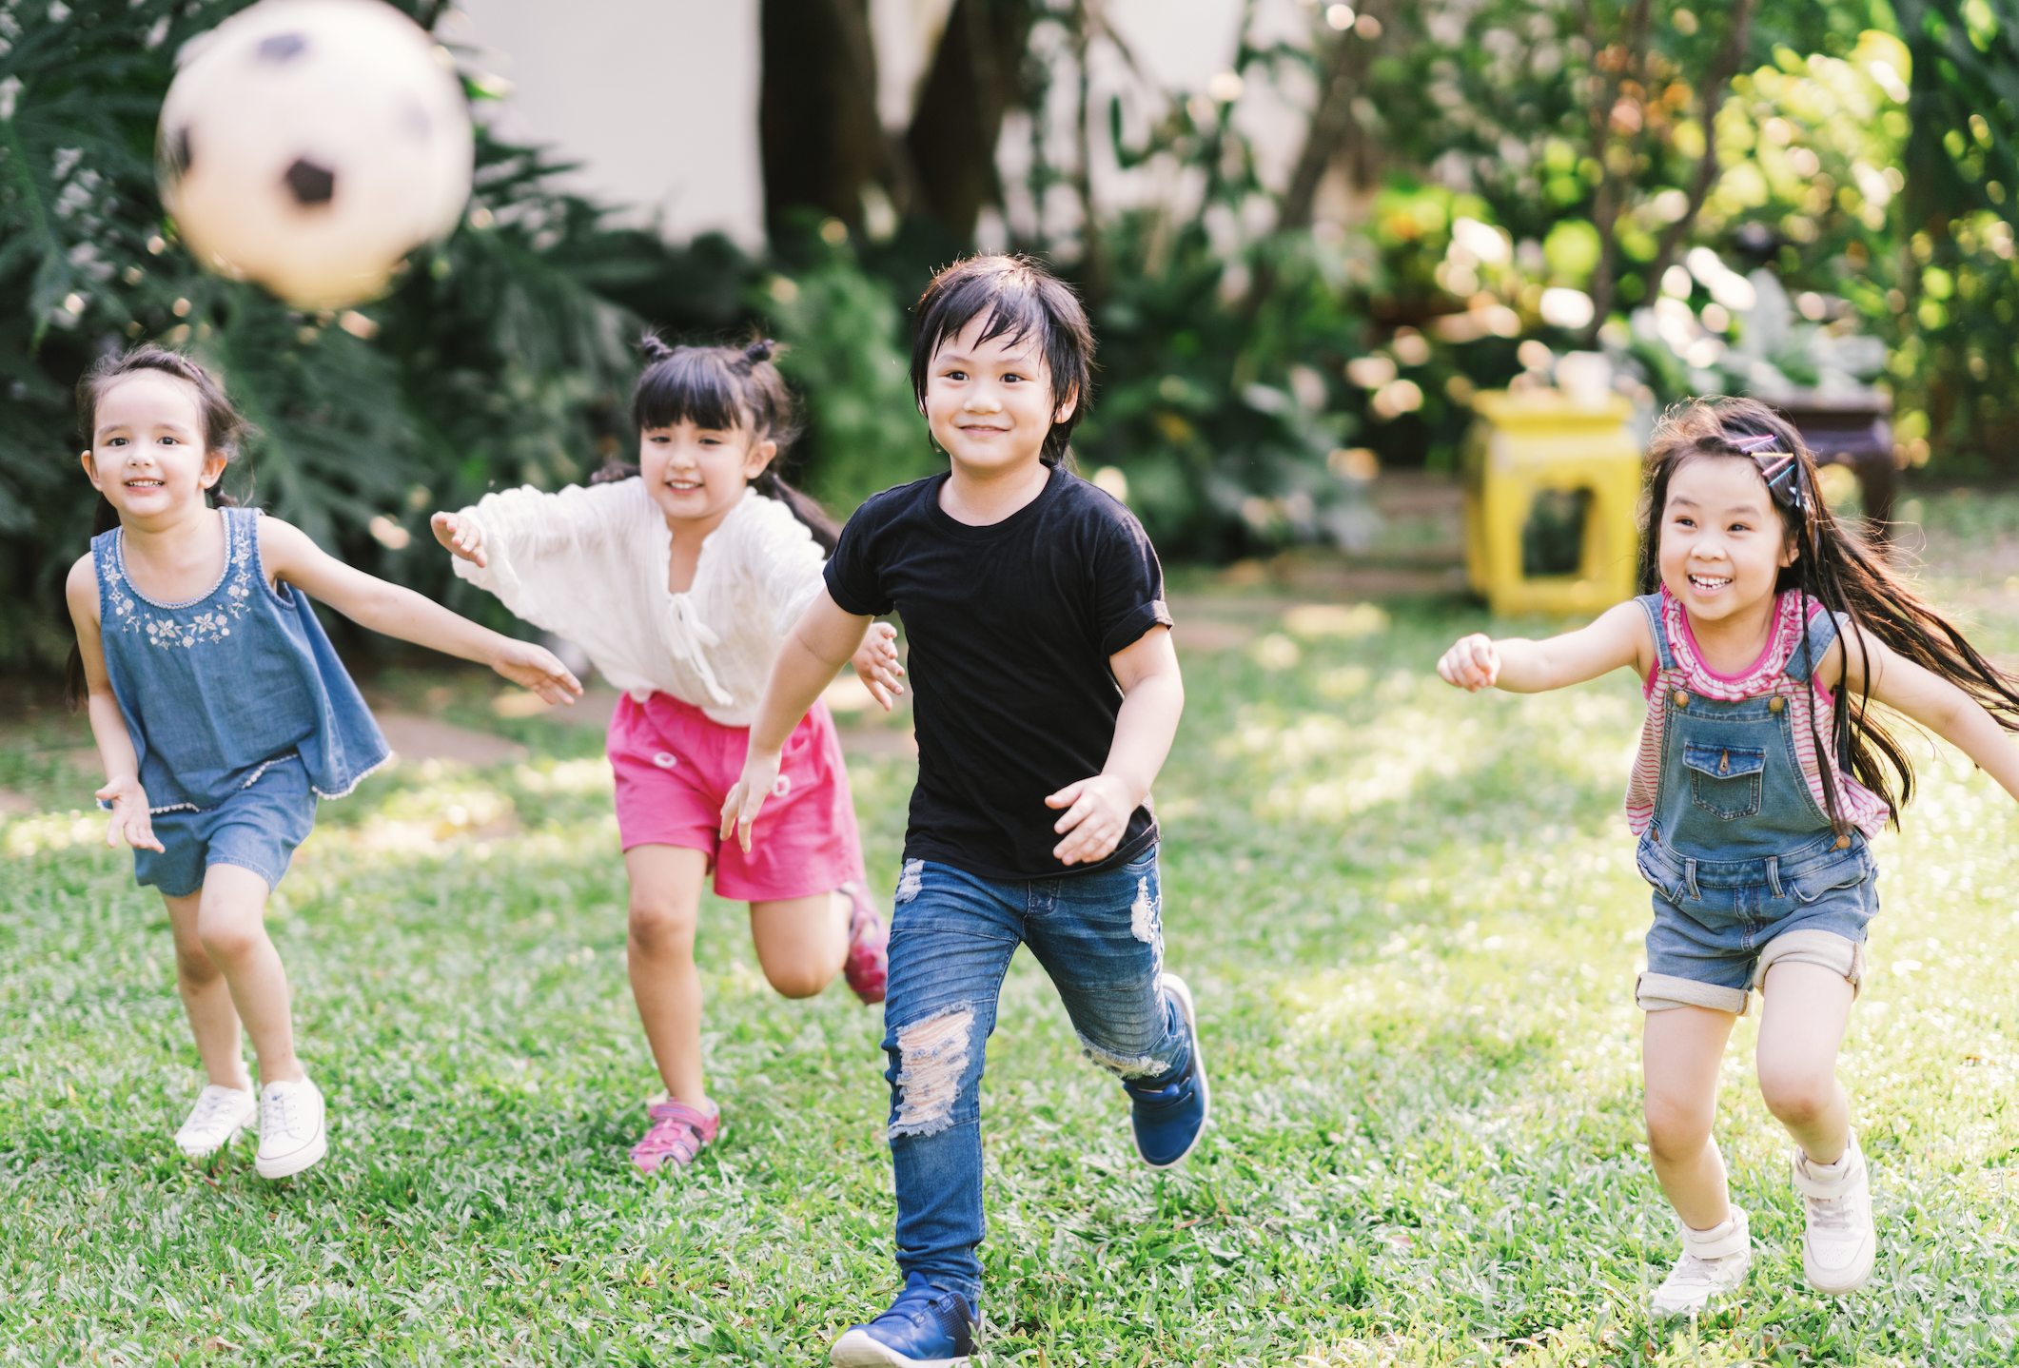
Trefn y dydd 9
Bore
Prynhawn
Nos

Slide 12
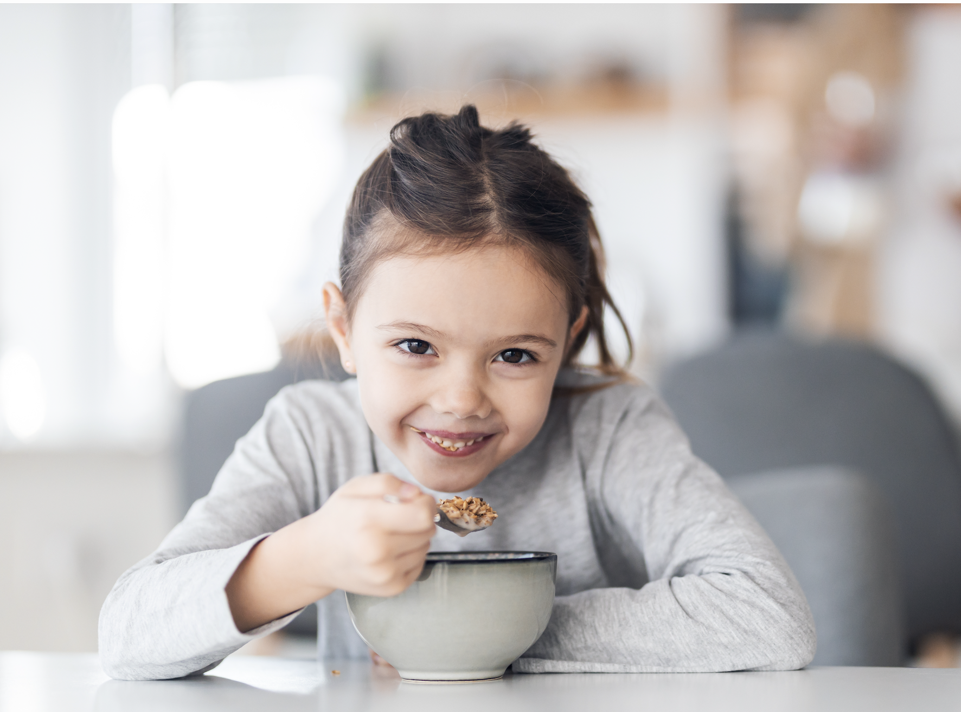
Trefn y dydd 10
Bore
Prynhawn
Nos

Slide 13

Trefn y dydd 11
Bore
Prynhawn
Nos

Slide 14
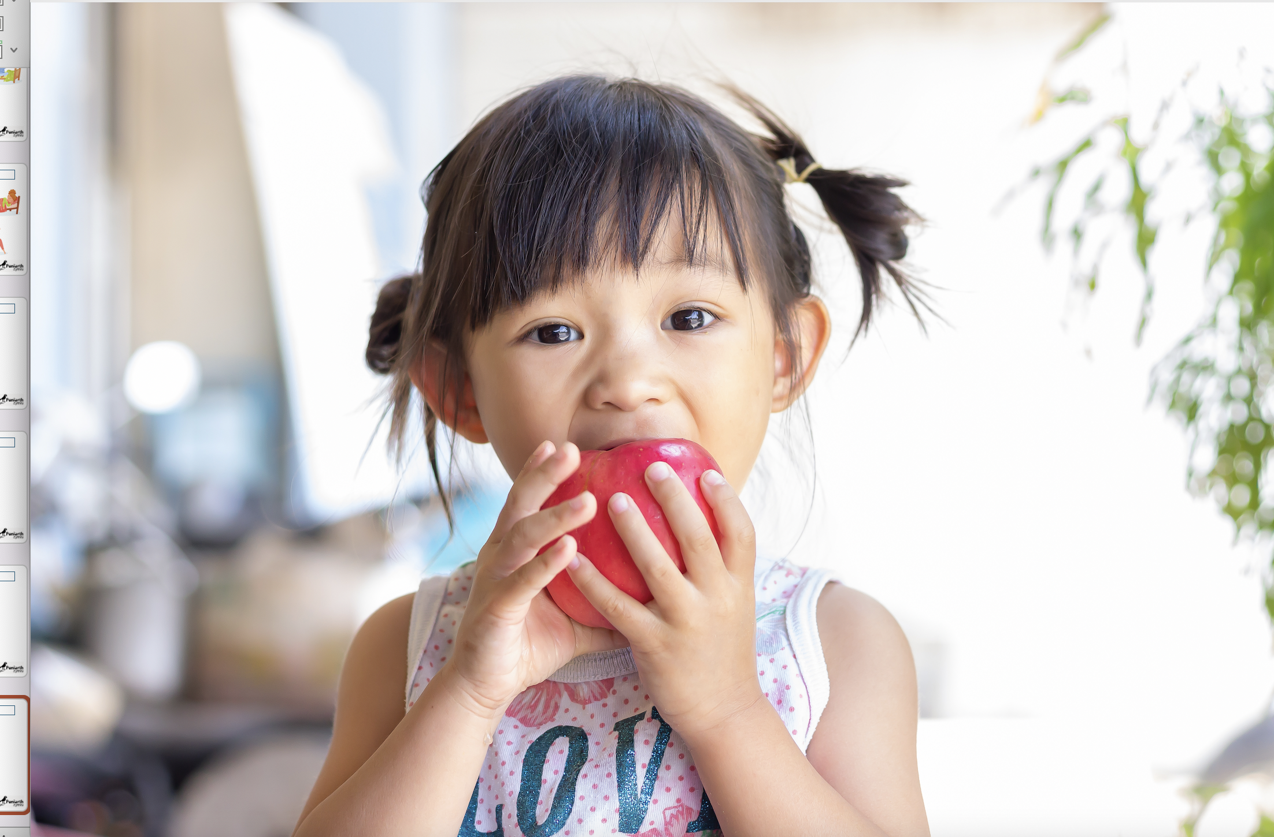
Trefn y dydd 12
Bore
Prynhawn
Nos

Slide 15

Trefn y dydd 13
Bore
Prynhawn
Nos

